Slide 1
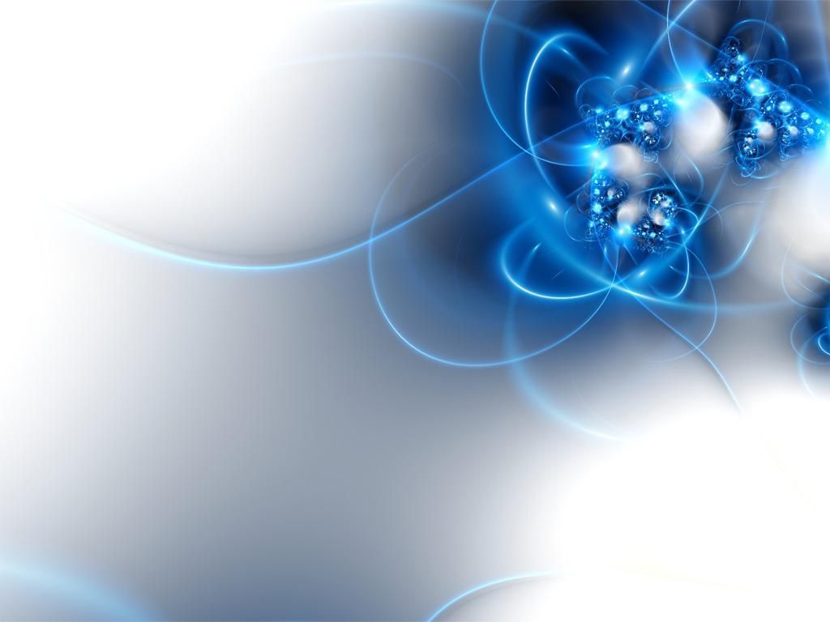

计算机发展史

Slide 2
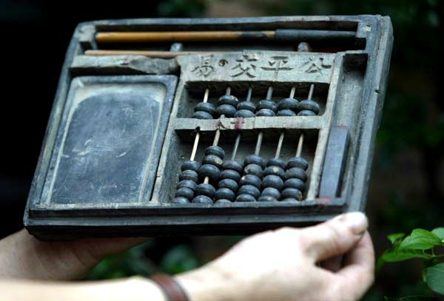
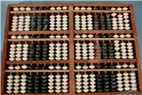
公元前5世纪，中国人发明了算盘，逐渐被广泛应用于商业贸易中，算盘被认为是最早的计算机，并一直使用至今。算盘在某些方面的运算能力要超过目前的计算机，算盘的方面体现了中国人民的智慧。
直到17世纪，计算设备才有了第二次重要的进步。

Slide 3
机械计算机时代的拓荒者
在西欧，由中世纪进入文艺复兴时期的社会大变革，大大促进了自然科学技术的发展，人们长期被神权压抑的创造力得到空前释放。其中制造一台能帮助人进行计算的机器，就是最耀眼的思想火花之一。从那时起，一个又一个科学家为把这一思想火花变成引导人类进入自由王国的火炬而不懈努力。但限于当时的科技总体水平，大都失败了，这就是拓荒者的共同命运：往往见不到丰硕的果实。后人在享用这甜美的时候，应该能从中品出一些汗水与泪水的滋味……

Slide 4
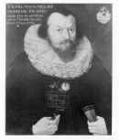
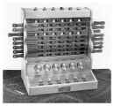
[机械计算机 ]
1623年：德国科学家契克卡德（W. Schickard）制造了人类有史以来第一台机械计算机，这台机器能够进行六位数的加减乘除运算。

Slide 5
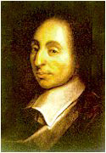
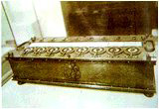
[机械计算机 ]
1642年：法国科学家帕斯卡（B.Pascal）发明了著名的帕斯卡机械计算机，首次确立了计算机器的概念。

Slide 6
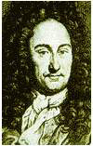

[机械计算机 ]
1674年：莱布尼茨改进了帕斯卡的计算机，使之成为一种能够进行连续运算的机器，并且提出了“二进制”数的概念。（据说这个概念来源于中国的八卦）

Slide 7

[机械计算机 ]
1725年：法国纺织机械师布乔（B.Bouchon）发明了“穿孔纸带”的构想。
1805年： 法国机械师杰卡德（J.Jacquard）根据布乔“穿孔纸带”的构想完成了“自动提花编织机”的设计制作，在后来电子计算机开始发展的最初几年中，在多款著名计算机中我们均能找到自动提花机的身影。

Slide 8
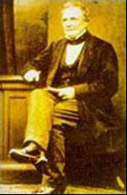
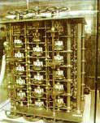
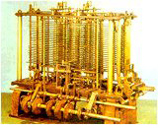
[机械计算机 ]
1822年：英国科学家巴贝奇（C.Babbage）制造出了第一台差分机，它可以处理3个不同的5位数，计算精度达到6位小数。
1834 年：巴贝奇提出了分析机的概念，机器共分为三个部分：堆栈，运算器，控制器。巴贝奇对计算机的预见起码超前了一个世纪以上，正是他们的辛勤努力，为后来计算机的出现奠定了坚实的基础。

Slide 9
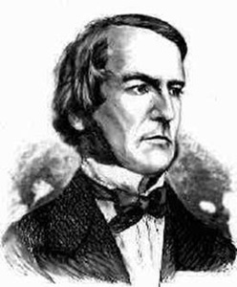
[机械计算机 ]
1847年：英国数学家布尔（G.Boole）发表著作《逻辑的数学分析》。
1854年：布尔发表《思维规律的研究——逻辑与概率的数学理论基础》，并综合自己的另一篇文章《逻辑的数学分析》，从而创立了一门全新的学科－布尔代数，为百年后出现的数字计算机的开关电路设计提供了重要的数学方法和理论基础。

Slide 10
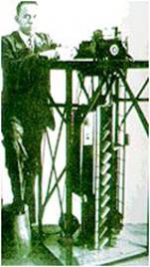
[机械计算机 ]
1890年：美国在第12次人口普查中使用了由统计学家霍列瑞斯（H.Hollerith）博士发明的制表机，从而完成了人类历史上第一次大规模数据处理。此后霍列瑞斯根据自己的发明成立了自己的制表机公司，并最终演变成为IBM公司。

Slide 11
电子计算机最初的日子里
在这之前的计算机，都是基于机械运行方式，尽管有个别产品开始引入一些电学
内容，却都是从属与机械的，还没有进入计算机的擅长的灵活的逻辑运算领域。而在这之后，随着电子技术的飞速发展，计算机就开始了由机械向电子时代的过渡，电子越来越成为计算机的主体，机械越来越成为从属，二者的地位发生了变化，计算机也开始了质的转变。

Slide 12
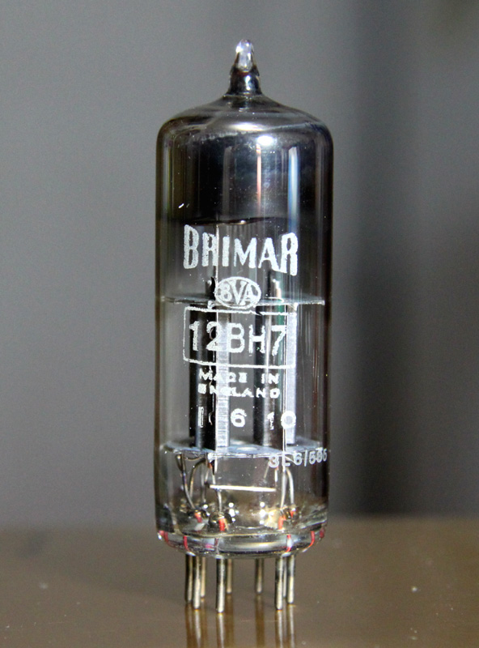
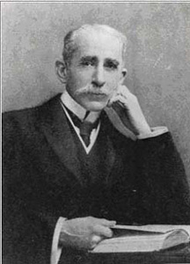
【第一代电子计算机—电子管时代】
1895年： 英国青年工程师弗莱明（J.Fleming）通过“爱迪生效应”发明了人类第一只电子管。

Slide 13
【第一代电子计算机—电子管时代】
1912年：美国青年发明家德.福雷斯特（L.De Forest）在帕洛阿托小镇首次发现了电子管的放大作用，为电子工业奠定了基础，而今日的帕洛阿托小镇也已成为硅谷的中心地带。

Slide 14
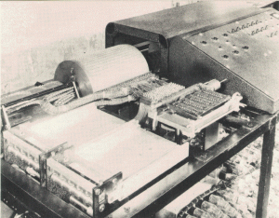
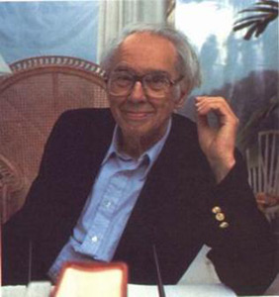
【第一代电子计算机—电子管时代】
1939年10 月，约翰.阿塔纳索夫（John Vincent Atanasoff(1903-1995)）制造了后来举世闻名的ABC计算机的第一台样机，并提出了计算机的三条原则，（1）以二进制的逻辑基础来实现数字运算，以保证精度； （2）利用电子技术来实现控制，逻辑运算和算术运算，以保证计算速度； （3）采用把计算功能和二进制数更新存贮的功能相分离的结构。这就是著名的计算机三原则。

Slide 15
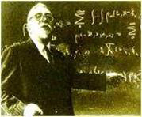
【第一代电子计算机—电子管时代】
1940 年：9月，贝尔实验室使用电报线连接M—1型机，首次实现了人类对计算机进行的远距离控制的梦想。
控制论之父维纳提出了计算机五原则：
（1）不是模拟式，而是数字式；
（2）由电子元件构成，尽量减少机械部件；（3）采用二进制，而不是十进制；
（4）内部存放计算表；
（5）在计算机内部存贮数据。

Slide 16
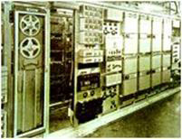
【第一代电子计算机—电子管时代】
1943年：10月，绰号为“巨人”的用来破译德军密码的计算机在英国布雷契莱庄园制造成功，此后又制造多台，为第二次世界大战的胜利立下了汗马功劳。

Slide 17
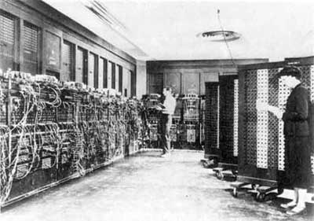
【第一代电子计算机—电子管时代】
1946 年：2月14日，美国宾西法尼亚大学研制成功了ENIAC 计算机。这台计算机总共安装了17468只电子管，7200个二极管，70000多电阻器，10000多 只电容器和6000只继电器，电路的焊接点多达 50万个,机器被安装在一排2.75米高的金属柜里，占地面积为170平方米左右，总重量达到30吨，其运算速度达到每秒钟5000次加法，可以在 3/1000秒时间内做完两个10位数乘法。

Slide 18
真空管(电子管)时代的计算机尽管已经步入了现代计算机的范畴，但其体积之大、能耗之高、故障之多、价格之贵大大制约了它的普及应用。直到晶体管被发明出来，电子计算机才找到了腾飞的起点，一发而不可收……

Slide 19
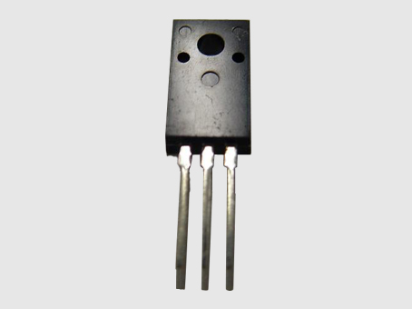
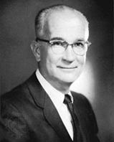
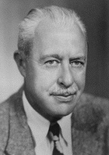
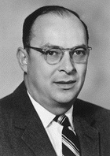
[第二代电子计算机—晶体管时代 ]
1947年：12月23号，贝尔实验室的肖克利、 布拉顿、巴丁创造出了世界上第一只半导体放大器件，他们将这种器件重新命名为“晶体管”

Slide 20
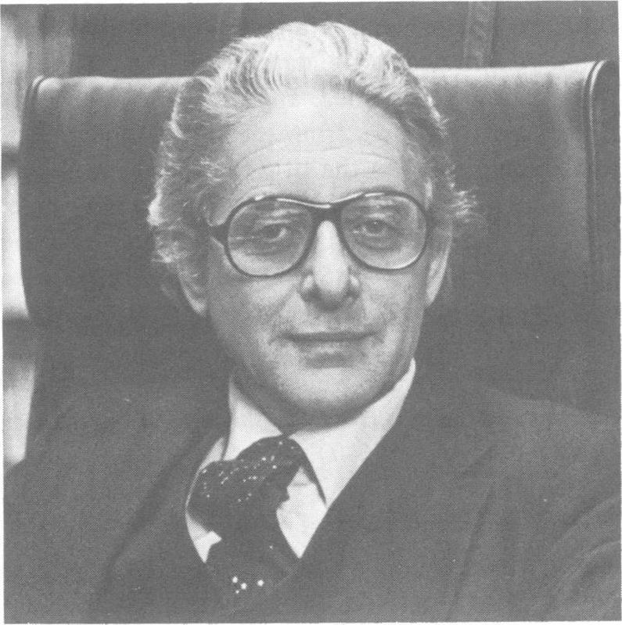
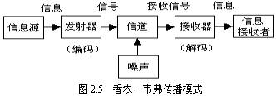
[第二代电子计算机—晶体管时代 ]
1948 年：6月10日，香农阐明了通信的基本问题，给出了通信系统的模型，成为了信息论的奠基人。

Slide 21
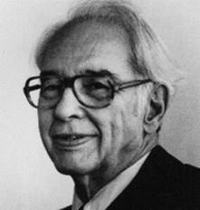
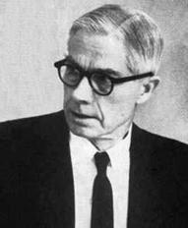
[第二代电子计算机—晶体管时代 ]
1948 年12月，ENAIC的两位缔造者共同创办了世界上第一家电脑公司“埃克特—莫契利计算机公司”（EMCC）。

Slide 22
[第二代电子计算机—晶体管时代 ]
1949: “未来的计算机不会超过1.5吨。”这是当时科学杂志的大胆预测。

Slide 23
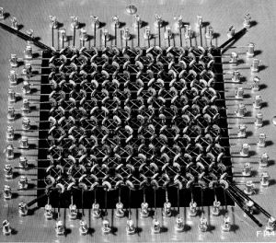
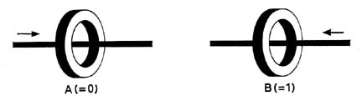
[第二代电子计算机—晶体管时代 ]
1949 年：当时尚在美国哈佛大学计算机实验室的上海籍华人留学生王安向美国国家专利局申请了磁芯的专利。

Slide 24
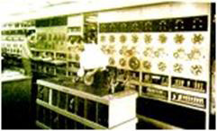
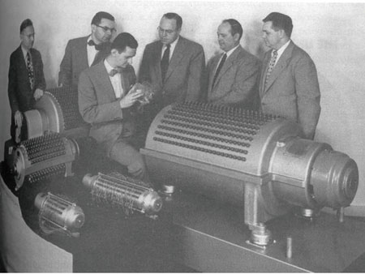
[第二代电子计算机—晶体管时代 ]
1949年9月，“马克”3号计算机研制成功，“马克”3号也是霍德华.艾肯研制的第一台内存程序的大型计算机，他在这台计算机上首先使用了磁鼓作为数与指令的存储器，这是计算机发展史上的一项重大改进，从此磁鼓成为第一代电子管计算机中广泛使用的存储器。

Slide 25
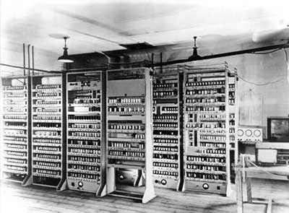
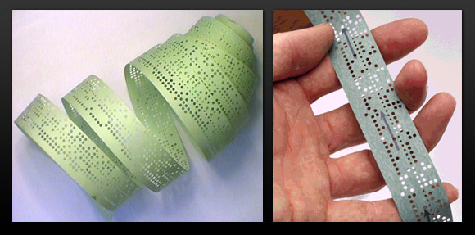
[第二代电子计算机—晶体管时代 ]
1949年英国剑桥大学数学实验室的Wilkes和他的小组建成了一台存储程序的计算机EDSAC，输入输出设备仍是纸带。

Slide 26
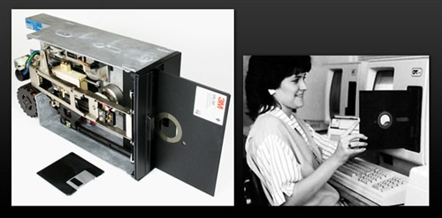
[第二代电子计算机—晶体管时代 ]
1950年：日本人发明了软磁盘，从而开创了计算机存储的新纪元 ；

Slide 27
[第二代电子计算机—晶体管时代 ]
1950年10月，阿兰.图灵发表自己另外一篇及其重要的论文《机器能思考吗》，从而为人工智能奠定了基础，图灵也获得了“人工智能之父”的美誉。甚至有人说在第一代电脑占统治地位的那个时代，这篇论文我们可以把它看作第五代，第六代电脑的宣言书。

Slide 28
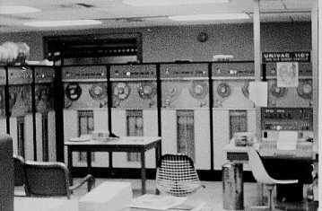
[第二代电子计算机—晶体管时代 ]
1951年，UNIVAC计算机正式移交美国人口普查局使用，从而使电脑走出了实验室，开始为人类社会服务，从此人类社会进入了计算机时代。

Slide 29
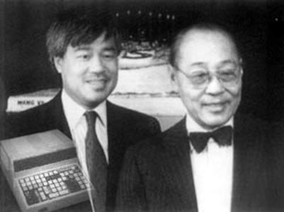
[第二代电子计算机—晶体管时代 ]
1951年6月，王安创办了王安实验室，即王安电脑公司的前身，从此开始了王安电脑传奇般的历程。

Slide 30
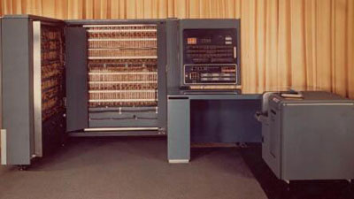
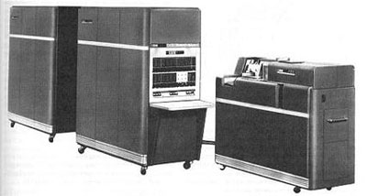
[第二代电子计算机—晶体管时代 ]
1953年：4月7日，IBM正式对外发布自己的第一台电子计算机 IBM701。并邀请了冯.诺依曼、肖克利和奥本海默等人共150名各界名人出席揭幕仪式，为自己的第一台计算机宣传。

Slide 31
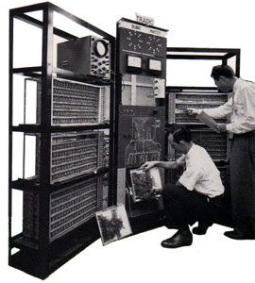
[第二代电子计算机—晶体管时代 ]
1953年，贝尔实验室使用800只晶体管组装了世界上第一台晶体管计算机TRADIC。

Slide 32
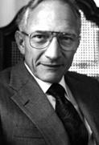
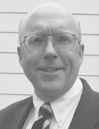
[第二代电子计算机—晶体管时代 ]
1957年，诺依斯、摩尔、布兰克、克莱尔、赫尔尼、拉斯特、罗伯茨和格里尼克共同从晶体管之父肖克利的实验室出走，创办了仙童公司，这就是历史上著名的“八天才叛逆”，从此，才有了我们熟悉的intel， AMD，IDT等等一大批我们熟知的企业。

Slide 33
[第二代电子计算机—晶体管时代 ]
1958年：11月，IBM推出了自己的IBM709大型计算机，这时IBM公司自IBM701以来性能最为优秀的电子管计算机，但同时它也是IBM最后一款电子管计算机。

Slide 34
集成电路，为现代计算机插上腾飞的翅膀
尽管晶体管的采用大大缩小了计算机的体积、降低了其价格，减少了故障。但离人们的要求仍差很远，而且各行业对计算机也产生了较大的需求，生产更能更强、更轻便、更便宜的机器成了当务之急，而集成电路的发明正如“及时雨”，当春乃发生。其高度的集成性，不仅仅使体积得以减小，更使速度加快，故障减少。人们开始制造革命性的微处理器。计算机技术经过多年的积累，终于驶上了用硅铺就的高速公路。

Slide 35
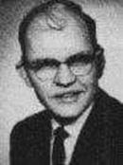
【第三代电子计算机—集成电路时代 】
1959年：2月6日， 来自曾开发出第一台晶体管收音机的TI公司的基尔比（J.Kilby） 向美国专利局申报专利“半导体集成电路”。
7月30日，仙童公司向美国专利局申请专利“半导体集成电路”。

Slide 36
【第三代电子计算机—集成电路时代 】
1960年：麻省理工学院教授约瑟夫.立克里德（J.Licklider）发表了著名的计算机研究论文《人机共生关系》，从而提出了分时操作系统的构想，并第一次提出了计算机网络的设想。

Slide 37
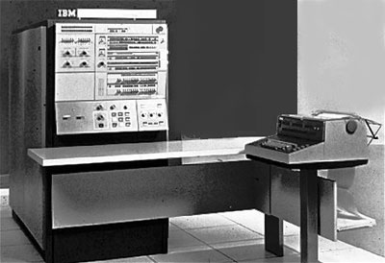
【第三代电子计算机—集成电路时代 】
1964年： 4月7日，在IBM成立50周年之际，由年仅40岁的吉恩.阿姆达尔（G. Amdahl）担任主设计师，历时四年研发的IBM360计算机问世，标志着第三代计算机的全面登场，这也是IBM历史上最为成功的机型。

Slide 38
【第三代电子计算机—集成电路时代 】
1965年，当时尚在仙童公司的摩尔发表了一篇仅有三页篇幅的论文，这就是对今后半导体发展有着深远意义的“摩尔定律”。

Slide 39
“摩尔定律”
当价格不变时，集成电路上可容纳的晶体管数目，约每隔18个月便会增加一倍，性能也将提升一倍。换言之，每一美元所能买到的电脑性能，将每隔18个月翻两倍以上。这一定律揭示了信息技术进步的速度。
摩尔定律问世40年了。人们不无惊奇地看到半导体芯片制造工艺水平以一种令人目眩的速度提高。集成电路问世才6年。摩尔的实验室也只能将50只晶体管和电阻集成在一个芯片上。目前最先进的集成电路已含有17亿个晶体管。

Slide 40
【第三代电子计算机—集成电路时代 】
1966年：时任美国国防部高级研究规划属（ARPA）信息处理技术办公室（IPTO）主管的鲍伯.泰勒启动了“阿帕”（ARPA）网的研究计划。虽然他本人在事后一直强调“阿帕”网本身不是用于军事目的，但是他所在的部门却是冷战时期的产物。

Slide 41
【第三代电子计算机—集成电路时代 】
1968年7月18日，从仙童公司辞职的戈登.摩尔、罗伯特.诺伊斯、威廉.肖克利共同创立了Intel公司，从此为计算机的发展和普及做出了不可磨灭的贡献。

Slide 42
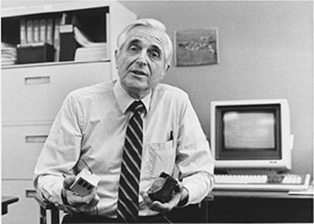
【第三代电子计算机—集成电路时代 】
1968年，12月9日，美国加利福尼亚大学的恩格巴特博士发明了世界上第一只鼠标。但是在鼠标诞生最初的十多年中人们并没有认识到这种操作方式的简便性，直到1984年苹果Macintosh的诞生才改变了人们的陈旧观念。

Slide 43
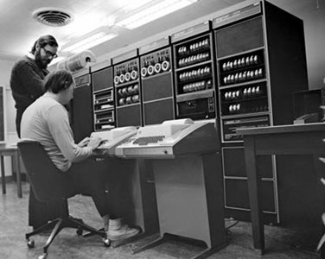
【第三代电子计算机—集成电路时代 】
1969年贝尔实验室的ken Thompson，Dennis Ritchie在一部PDP－7上开发了Unix操作系统。

Slide 44
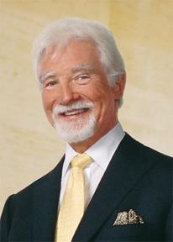
【第三代电子计算机—集成电路时代 】
1969年，5月1日，桑德斯（Jerry Sanders）从仙童公司辞职，并利用十万美元创立了AMD公司。

Slide 45
【第三代电子计算机—集成电路时代 】
1969年10月29日，阿帕网美国加州大学洛杉矶分校（UCLA）节点与斯坦福研究院（SRI）节点实现了第一次分组交换技术的远程通讯，这也标志着互联网的正式诞生。

Slide 46
【第三代电子计算机—集成电路时代 】
1970年10 月，美国施乐（Xerox）公司在今天硅谷的帕洛阿托成立了 PARC研究中心，更为重要的是施乐并没有为来到这里的科学家制定任何地研究计划，而是让他们自由得发挥。在此后的几年中，PARC诞生了以太网、鼠标、面相对象、图标、菜单、视窗等等一系列改变今后计算机发展方向的全新概念，并间接孵化了Windows、Office、Macintosh等划时代的软件作品，从其间走出的科学家还创立了Adobe、3Com、Novell等等改变IT世界格局的企业。

Slide 47
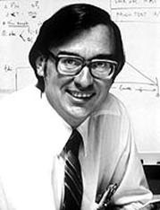
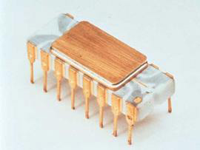
[第四代计算机：采用大规模和超大规模的集成电路和半导体存储器]
1971年：来自《电子新闻》的记者唐﹒赫夫勒（Don Hoefler）依据半导体中的主要成分硅命名了当时帕洛阿托地区，硅谷由此得名。

Slide 48
[第四代计算机：采用大规模和超大规模的集成电路和半导体存储器]
1971年1月，INTEL的特德.霍夫研制成功了第一枚能够实际工作的微处理器4004，该处理器在面积约12平方毫米的芯片上集成了2250个晶体管，运算能力足以超过ENICA。Intel于同年11月15日正式对外公布了这款处理器。
1972年：曾经开发了Unix操作系统的Dennis Ritchie领导开发出C语言。
1973年：5月22日，由施乐PARC研究中心的鲍伯﹒梅特卡夫（Bob Metcalfe）组建的世界上第一个个人计算机局域网络--ALTO ALOHA网络开始正式运转，梅特卡夫将该网络改名为“以太网”。

Slide 49
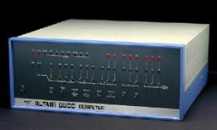
[第四代计算机：采用大规模和超大规模的集成电路和半导体存储器]
1974年：4月1日，Intel推出了自己的第一款8位微处理芯片8080。
12月，电脑爱好者爱德华.罗伯茨（E.Roberts）发布了自己制作的装配有8080处理器的计算机“牛郎星”，这也是世界上第一台装配有微处理器的计算机，从此掀开了个人电脑的序幕。

Slide 50

[第四代计算机：采用大规模和超大规模的集成电路和半导体存储器]
1975年：克雷完成了自己的第一个超级计算机“克雷一号”（CARY-1），实现了每秒一亿次的运算速度。该机占地不到7平方米，重量不超过5吨，共安装了约35万块集成电路，同时这也标志着巨型机跨进了第三代电脑的行列。

Slide 51

[第四代计算机：采用大规模和超大规模的集成电路和半导体存储器]
1975年7月，比尔.盖茨（B.Gates）在成功为牛郎星配上了BASIC语言之后从哈佛大学退学，与好友保罗.艾伦（Paul Allen）一同创办了微软公司，并为公司制定了奋斗目标：“每一个家庭每一张桌上都有一部微型电脑运行着微软的程序！”
1976年：4月1日，斯蒂夫.沃兹尼亚克（Stephen Wozinak）和斯蒂夫.乔布斯（Stephen Jobs）共同创立了苹果公司，并推出了自己的第一款计算机：Apple－Ⅰ。

Slide 52

[第四代计算机：采用大规模和超大规模的集成电路和半导体存储器]
1981年8月12日，经过了一年的艰苦开发，由后来被IBM内部尊称为PC机之父的唐.埃斯特奇（D.Estridge）领导的开发团队完成了IBM个人电脑的研发，IBM宣布了IBM PC的诞生，由此掀开了改变世界历史的一页。

Slide 53

[第四代计算机：采用大规模和超大规模的集成电路和半导体存储器]
1981年8月12日，微软推出来MS-DOS 1.0版。
1981年2月， Intel发布80286处理器。时钟频率提高到20MHz，并增加了保护模式，可访问16M内存。支持1GB以上的虚拟内存。每秒执行270万条指令，集成了134000个晶体管。

Slide 54

[第四代计算机：采用大规模和超大规模的集成电路和半导体存储器]
1982年11月，康柏公司推出了便携式PC机Portable，这也是第一台非IBM制造的PC兼容机。

Slide 55

[第四代计算机：采用大规模和超大规模的集成电路和半导体存储器]
1983年：1月，苹果公司推出了研制费用高达5000万美元的丽萨（Lisa）电脑，这也是世界上第一台商品化的图形用户界面的个人计算机，同时这款电脑也第一次配备了鼠标。

Slide 56

[第四代计算机：采用大规模和超大规模的集成电路和半导体存储器]
1983年5月8日，IBM推出了IBM PC的改进型号IBM PC/XT，并为其内置了硬盘。
1984年：
迈克尔.戴尔创立了DELL公司。
联想公司成立。

Slide 57

[第四代计算机：采用大规模和超大规模的集成电路和半导体存储器]
1984年，来自英国的Adlib Audio公司推出了第一款声卡：魔奇声卡，从而让PC拥有了真正的发声能力。

Slide 58

[第四代计算机：采用大规模和超大规模的集成电路和半导体存储器]
1984年1月24日，苹果公司推出了划时代的Macintosh计算机，不仅首次采用了图形界面的操作系统，并且第一次使个人计算机具有了多媒体处理能力。

Slide 59

[第四代计算机：采用大规模和超大规模的集成电路和半导体存储器]
1985年：Philips和Sony合作推出CD-ROM驱动器。

Slide 60

[第四代计算机：采用大规模和超大规模的集成电路和半导体存储器]
1985年，7月，intel公司推出了计算机历史上有着举足轻重地位的80386处理器，这也是intel公司的第一枚32位处理器。
1985年11月，在经历了多次延期之后，微软公司终于正式推出了Windows操作系统。

Slide 61

[第四代计算机：采用大规模和超大规模的集成电路和半导体存储器]
1988年：11月2日，由 23岁研究生罗伯特.莫里斯（R.T.Morris）编制的“蠕虫”病毒在互联网上大规模发作，这也是互联网第一次遭受病毒的侵袭，从此，计算机病毒逐渐传播开来。

Slide 62

[第四代计算机：采用大规模和超大规模的集成电路和半导体存储器]
1989年：4月10 日，英特尔公司在拉斯维加斯电脑大展上首度发表集成有120万晶体管的486处理器。

Slide 63

[第四代计算机：采用大规模和超大规模的集成电路和半导体存储器]
1990年5月22日，微软宣布推出Windows 3.0操作系统，并在年底创下销售100万套的纪录。当时的Windows 3.0操作系统提供了对多媒体，网络等众多最先进技术的支持，从而被成为软件技术的一场革命。

Slide 64

[第四代计算机：采用大规模和超大规模的集成电路和半导体存储器]
1991年，10 月5日，来自芬兰的大学生Linus.Torvalds开发出了一种基于UNIX的操作系统－Linux，并且将源代码全部公开于互联网上，从而引发了席卷全世界的源代码开放运动，Linux本身在经过全世界无数程序员的改进后也逐渐成长为一个成熟的操作系统，并在全世界逐渐的流行开来。

Slide 65
[第四代计算机：采用大规模和超大规模的集成电路和半导体存储器]
1992年，8月18日，王安电脑公司正式向美国联邦法院申请破产保护。
1993年：美国总统克林顿在加州报告中正式提出了组建国家信息基础设施（NII）的构想，这就是后来的信息高速公路计划。

Slide 66

[第四代计算机：采用大规模和超大规模的集成电路和半导体存储器]
1993年3月2日，我国接入Internet的第一根专线，中科院高能物理研究所租用ATT公司的国际卫星接入美国斯坦福线性加速器中心的64K专线正式开通。
3月22日，Intel公司正式发布奔腾（pentium）处理器。初期发布的奔腾集成了300多万个晶体管，工作在60-66MHz，每秒钟可执行1亿条指令。

Slide 67
[第四代计算机：采用大规模和超大规模的集成电路和半导体存储器]
1993年微软发布了Windows NT操作系统，这也是第一个不依赖于DOS 的视窗操作系统。

Slide 68

[第四代计算机：采用大规模和超大规模的集成电路和半导体存储器]
1995年：3月，美国华裔青年杨致远和同在斯坦福大学的同学戴维.菲洛（ David.Filo）共同创办了Yahoo公司。

Slide 69

[第四代计算机：采用大规模和超大规模的集成电路和半导体存储器]
1995年，8月24日，微软公司正式向全世界推出了划时代的Windows95操作系统。这次发布微软采用了全球各地同时发布的办法，并斥资5亿美元作为宣传费用，创下了软件宣传费用的历史之最，而Windows95的发布，也开创了一个全新的wintel联盟。

Slide 70

[第四代计算机：采用大规模和超大规模的集成电路和半导体存储器]
1996年：2月，sun公司正式对外发布了Java语言，比尔.盖茨认为：“Java是有史以来最为卓越的编程语言。

Slide 71

[第四代计算机：采用大规模和超大规模的集成电路和半导体存储器]
1997年，5月11日，由IBM 研制的超级计算机“深蓝”第一次战胜了国际象棋特级大师卡斯帕洛夫。

Slide 72

[第四代计算机：采用大规模和超大规模的集成电路和半导体存储器]
1998年5月，美国司法部以及德馑萨斯等20个州对微软公司正式提起反垄断诉讼，指控微软利用自身在操作系统市场中的垄断地位，通过捆绑销售等手段不正当排挤Netscape等竞争对手。
6月25日，身处美国司法部反垄断案困扰中的微软公司发布了其最新的计算机操作系统Windows 98，并且不顾司法部的极力反对而在系统中同样捆绑了IE浏览器。

Slide 73

[第四代计算机：采用大规模和超大规模的集成电路和半导体存储器]
2000年：1月1日，全世界都在等待，呵呵，千年虫并没有爆发。2月17日，美国微软公司正式发布Windows2000。
3月16日，AMD公司正式推出了主频达到1GHz的“Athlon”处理器，从而掀开了GHz 处理器大战。

Slide 74

[第四代计算机：采用大规模和超大规模的集成电路和半导体存储器]
2001年10月25日，微软推出Windows XP操作系统，比尔.盖茨宣布：“DOS时代到此结束。” Windows XP的发布，也推动了身处低潮的全球PC硬件市场。

Slide 75
[第四代计算机：采用大规模和超大规模的集成电路和半导体存储器]
Intel于2005年5月，发布了全球第一款桌面级双核处理器Pentium D
2006年11月12日，Intel将推出全新的四核心处理器——Kentsfield。从双核到四核，Intel仅仅不到半年时间。
2012年前半段，英特尔公司正式发布最新基于22纳米制程3D晶体管技术的第三代智能酷睿系列处理器，处理器晶体管数量达到十四亿。

Slide 76


[第四代计算机：采用大规模和超大规模的集成电路和半导体存储器]
2007 年 1 月 30 日，Windows Vista 发布。
2012年10月23日上午10点，微软新版Windows8全球首发会在中国上海举行。

